Slide 1
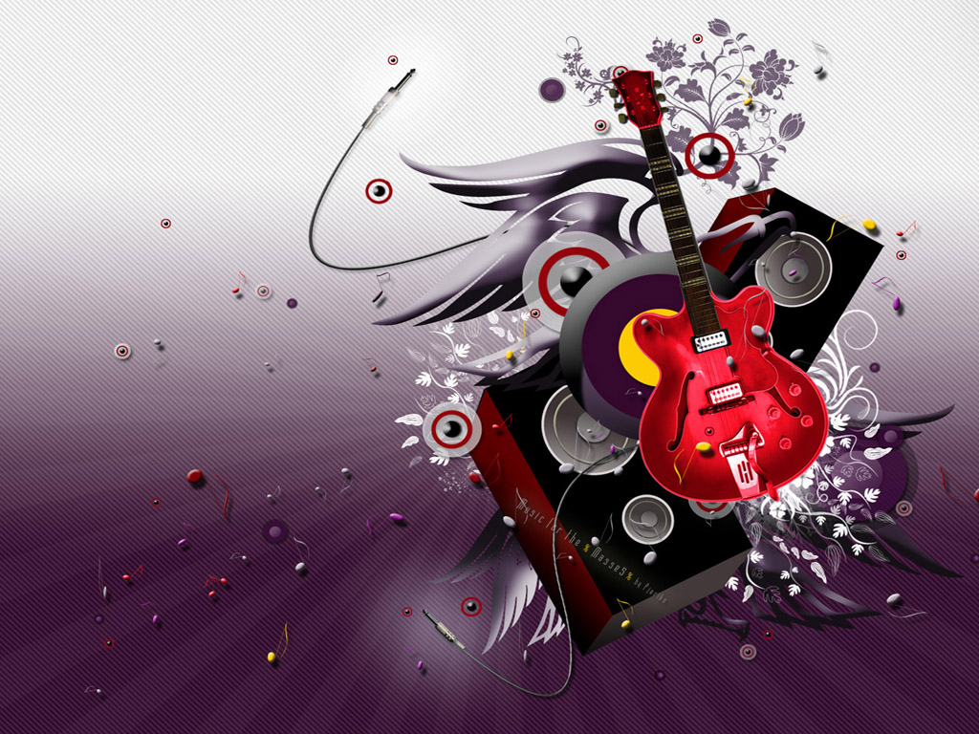
A Música E Eu
Pastoral Estudantil - APV
Pr. Peterson P. Santos
Notes:
www.4tons.com
Pr. Marcelo Augusto de Carvalho
Fontes:
http://www.perguntas.criacionismo.com.br/2012/01/o-poder-da-musica.html
A ideia é mostrar que a música não é algo inerte ou de pouca importância, mas que influencia muitos aspectos da vida, e prover parâmetros para uma boa escolha.

Slide 2
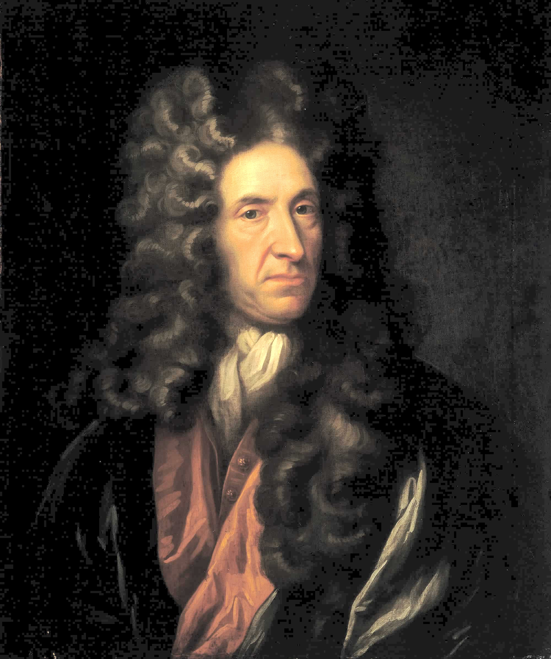
“Deixe-me escrever as canções de uma nação e não vou me preocupar
com quem escreve as suas leis.”
Notes:
Andrew Fletcher, estadista escocês (1655-1716).
A música tem tanto poder de influência que Fletcher pensava que se pudéssemos compor as músicas de uma nação, influenciaríamos seu modo de ser, tanto quanto se escrevêssemos suas leis!

Slide 3

Música afeta os sentimentos

Slide 4
O que você sente ouvindo...
Notes:
Alguns testes:
1 – Tocar a <música-001>. Pergunte aos alunos que tipo de sensações eles tiveram? Pergunte se eles podem imaginar um bebê dormindo.
2 – Agora pergunte a eles se conseguem imaginar novamente o mesmo bebê dormindo. Então toque a <música-02>. É possível ? Dá pra sentir paz ouvindo essa música ? Que sensações esse tipo de “música” proporciona?

Slide 5


Ouça Essa
Notes:
Alguns testes:
1 – Tocar a <música-001>. Pergunte aos alunos que tipo de sensações eles tiveram? Pergunte se eles podem imaginar um bebê dormindo.
2 – Agora pergunte a eles se conseguem imaginar novamente o mesmo bebê dormindo. Então toque a <música-02>. É possível ? Dá pra sentir paz ouvindo essa música ? Que sensações esse tipo de “música” proporciona?

Slide 6
E Essa
Notes:
Alguns testes:
1 – Tocar a <música-001>. Pergunte aos alunos que tipo de sensações eles tiveram? Pergunte se eles podem imaginar um bebê dormindo.
2 – Agora pergunte a eles se conseguem imaginar novamente o mesmo bebê dormindo. Então toque a <música-02>. É possível ? Dá pra sentir paz ouvindo essa música ? Que sensações esse tipo de “música” proporciona?

Slide 7

A música afeta nosso cérebro
Notes:
Pesquisa com ressonância magnética indicou que a percepção musical não é resultado do trabalho de uma área específica do cérebro, como ocorre com muitas atividades, mas da colaboração simultânea de grande quantidade de sistemas neurológicos. Portanto, a música afeta não somente uma parte, mas várias partes do cérebro ao mesmo tempo!!!

Slide 8

A música afeta nossa espiritualidade
Notes:
Eurydice Osterman, no livro O Que Deus Diz Sobre a Música(Unaspress), “a música associada ao mundo entorpece a mente apelando à natureza carnal e, portanto, evoca reações físicas que minimizam a contemplação intelectual que é necessária para discernir e entender preceitos espirituais” (p. 13)

Slide 9
“A música associada ao mundo entorpece a mente apelando à natureza carnal e, portanto, evoca reações físicas que minimizam a contemplação intelectual que é necessária para discernir e entender preceitos espirituais”
Notes:
Eurydice Osterman, no livro O Que Deus Diz Sobre a Música(Unaspress), “a música associada ao mundo entorpece a mente apelando à natureza carnal e, portanto, evoca reações físicas que minimizam a contemplação intelectual que é necessária para discernir e entender preceitos espirituais” (p. 13)

Slide 10
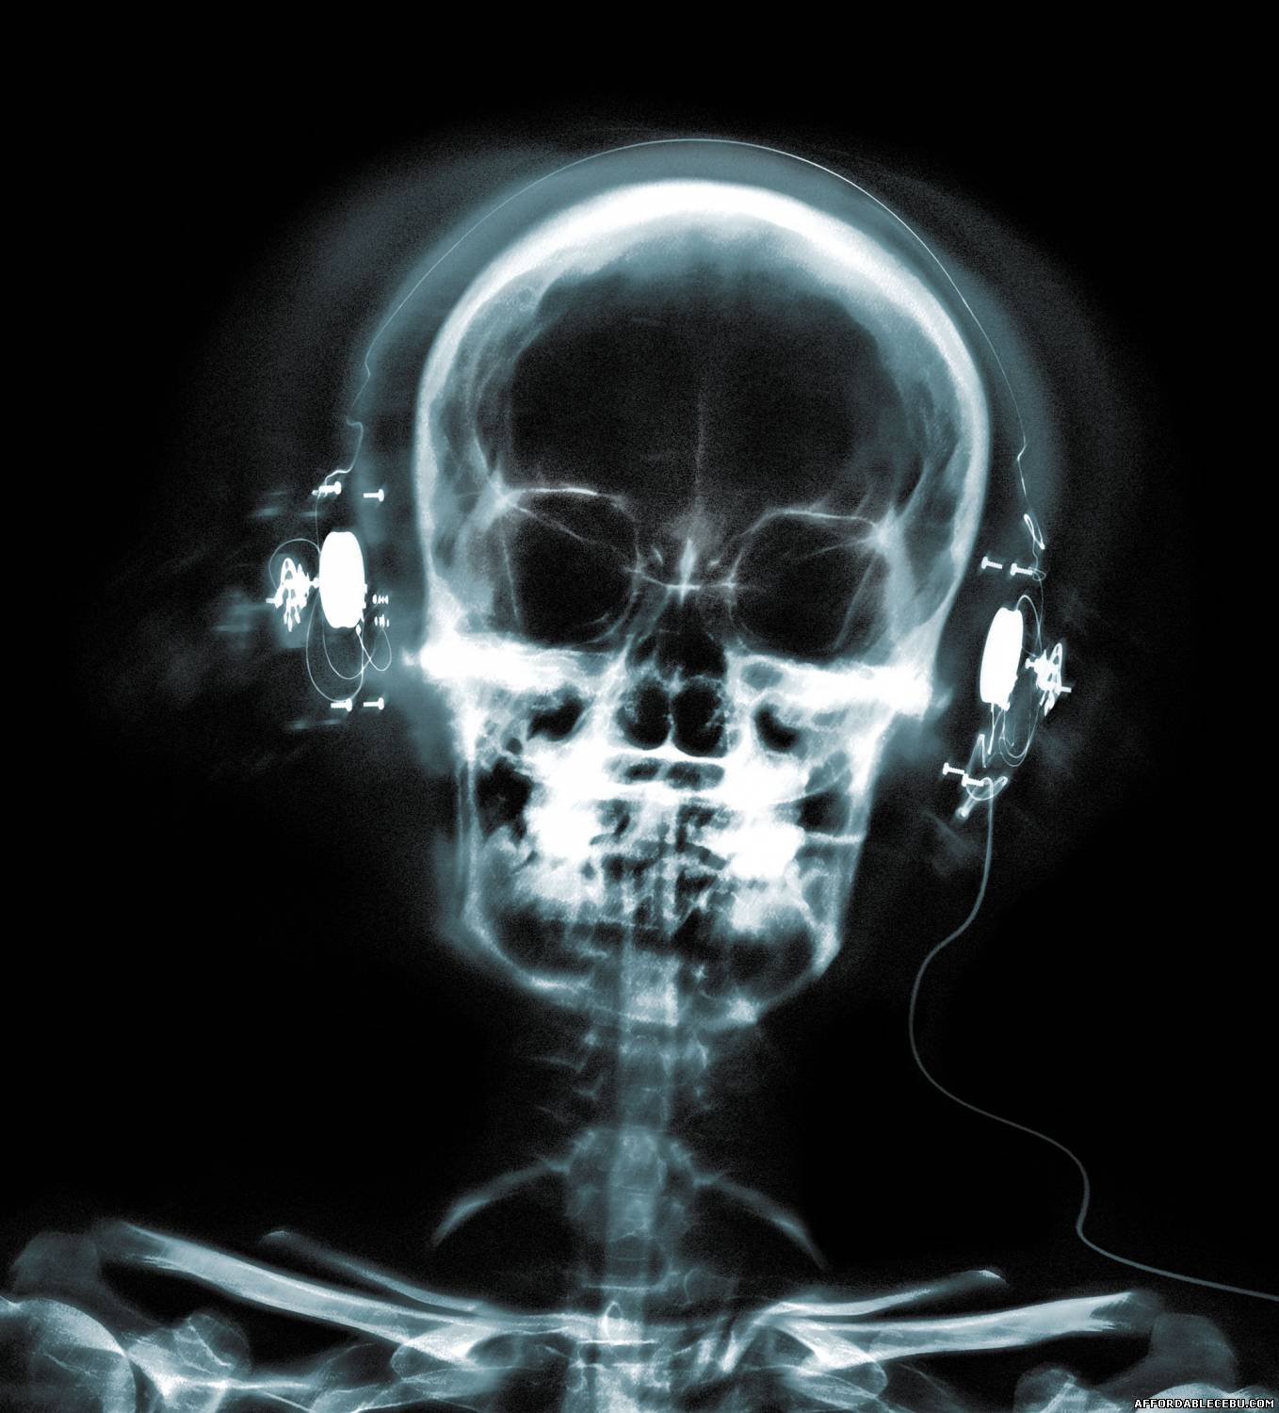
Raio-X da Música
Notes:
O que compõe uma música ? Que partes ela possui ?

Slide 11

MÚSICA x PARTES
MELODIA
HARMONIA
RITMO
Notes:
Uma forma de entender a música e separá-la em 3 elementos: melodia, harmonia e música.
Melodia
É uma sequência de sons em intervalos irregulares.
A Melodia caminha por entre o Ritmo. A Melodia normalmente é a parte mais destacada da Música, é a parte que fica a cargo do Cantor, ou de um instrumento como Sax ou de um solo de Guitarra e etc. Sempre que ouvir um Solo - notas tocadas individualmente - você estará ouvindo uma Melodia.
Harmonia é a combinação dos sons ouvidos simultaneamente, é o agrupamento agradável de sons. No nosso exemplo, você poderia muito bem tocar a música apenas com uma nota de cada vez, porém ficaria sem graça. Por isso, quanto mais notas musicais você tocar simultaneamente (acordes) de forma agradável, harmoniosa, melhor será a música.
Ritmo é o que age em função da duração do som. É a definição de quanto tempo cada parte da melodia continuará à tona. Você já percebeu que na parte “(...) margens plácidas”, o “plá” demora mais que o “cidas”? Isso é o ritmo da música.
Mostrar vídeo <música-03> (“aula sobre esses 3 itens”).
Fonte: www.arte.seed.pr.gov.br/modules/conteudo/conteudo.php?conteudo=136

Slide 12

Notes:
Vídeo Musica 3

Slide 13

ÊNFASE x ESTÍMULO
Melodia => Emoções/Sentimentos
Notes:
(Este slide possui animações. O primeiro click irá iniciar a música. O segundo mostrar a frase “Melodia=>Emoções/Sentimentos”)
As diferentes partes da música nos afetam de maneiras diferentes, cada uma fazendo um “apelo” a alguma parte de nosso ser.
Obviamente que não é “simples assim”, mas os efeitos das partes da música estimulam majoritariamente algumas partes de nosso ser.
Assim, músicas com ênfase em algumas dessas partes terão efeitos mais fortes naquilo que aquela parte (melodia, harmonia ou ritmo) estimula.
A música que vai tocar agora dá ênfase à melodia, perceba qual é o seu estímulo principal.
Tocar <música-04>.

Slide 14
E Essa
Notes:
Musica 4

Slide 15
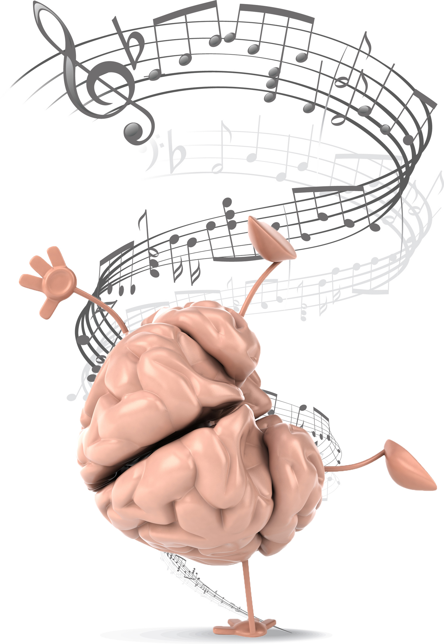
ÊNFASE x ESTÍMULO
Harmonia => Mente
Notes:
Pesquisadores usaram aparelhos de ressonância magnética para mapear as áreas do cérebro que são ativadas pela música – ressonância magnética funcional. Percebeu-se então que, além do córtex auditivo, onde o cérebro processa os sons, a música também ativa partes associadas com a emoção e, com Mozart, o cérebro todo se “acende”. Apenas ele ativa áreas do cérebro envolvidas com a coordenação motora, visão e outros processos mais sofisticados do pensamento.
De todo modo, esse trabalho científico provou indubitavelmente que o ensino da música aumenta muito a capacidade mental das crianças. Se elas forem apresentadas a Mozart bem cedo, quando ainda estão desenvolvendo sua rede neural, o resultado positivo pode durar para toda a vida, alegam os especialistas. A composição usada como carro-chefe das pesquisas é a Sonata para dois pianos, em Ré Maior, K.448.
Ouça um pouco desta música. Tocar <música-05>. Enquanto a música toca peça aos alunos que embora a maioria deles talvez não perceba, o cérebro faz um esforço tremendo para “entender” a música e acompanhá-la. Perceba a quantidade de notas e a harmonia gerada. O cérebro fica “ligadão” usando diferentes partes para ouvir e “decifrar” este tipo de música.
Fonte: http://www.concertino.com.br/index.php?option=com_content&view=article&id=1133%3Aefeito-mozart-mozart-e-nossas-ondas-cerebrais

Slide 16
E Essa
Notes:
Musica 5

Slide 17

ÊNFASE x ESTÍMULO
Ritmo => Corpo/Hormônios
Notes:
Uma música com ênfase no ritmo (que estimula fortemente o corpo) vai nos levar a usar mais o corpo do que a mente, levando até mesmo à liberação de hormônios e fazendo-nos agir em função de nossos instintos corporais e não mentais.
Mais um teste: perceber a ênfase na batida e no movimento do corpo. Tocar a <música-06>

Slide 18
Olha Isso
Notes:
Musica 6

Slide 19
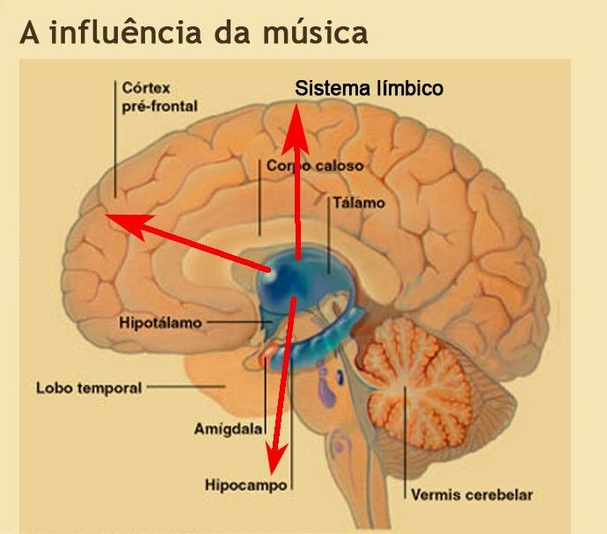
Notes:
No maravilhoso processo da audição, algumas partes do cérebro têm participação especial. Veja a explicação do doutor em fisiologia e professor da Universidade Federal de Santa Maria, Hélio Pothin: “O tálamo é uma estrutura de retransmissão de impulsos nervosos no sistema nervoso central. Sua função é escolher qual parte do córtex cerebral receberá os padrões de estímulos nervosos que chegam a ele. Assim, dependendo dos padrões de estímulos que chegam do ouvido, sejam da melodia, harmonia ou ritmo da música, o tálamo os envia para vários centros do sistema nervoso central, antes de enviá-los ao córtex pré-frontal (responsável pelo raciocínio, razão, discernimento entre o que é certo e errado, ou seja, a consciência). Estímulos nervosos provocados pela melodia da música são enviados pelo tálamo para o sistema límbico, responsável pela deflagração das emoções e sentimentos. Os estímulos nervosos provocados pela harmonia da música são enviados ao córtex pré-frontal (centro da razão e consciência). Os estímulos do ritmo da música, antes de serem enviados para o córtex pré-frontal, são enviados para diversas partes do corpo e podem afetar a liberação de hormônios, provocar movimentos e outras sensações, inclusive as mesmas sensações das drogas psicoativas.”

Slide 20
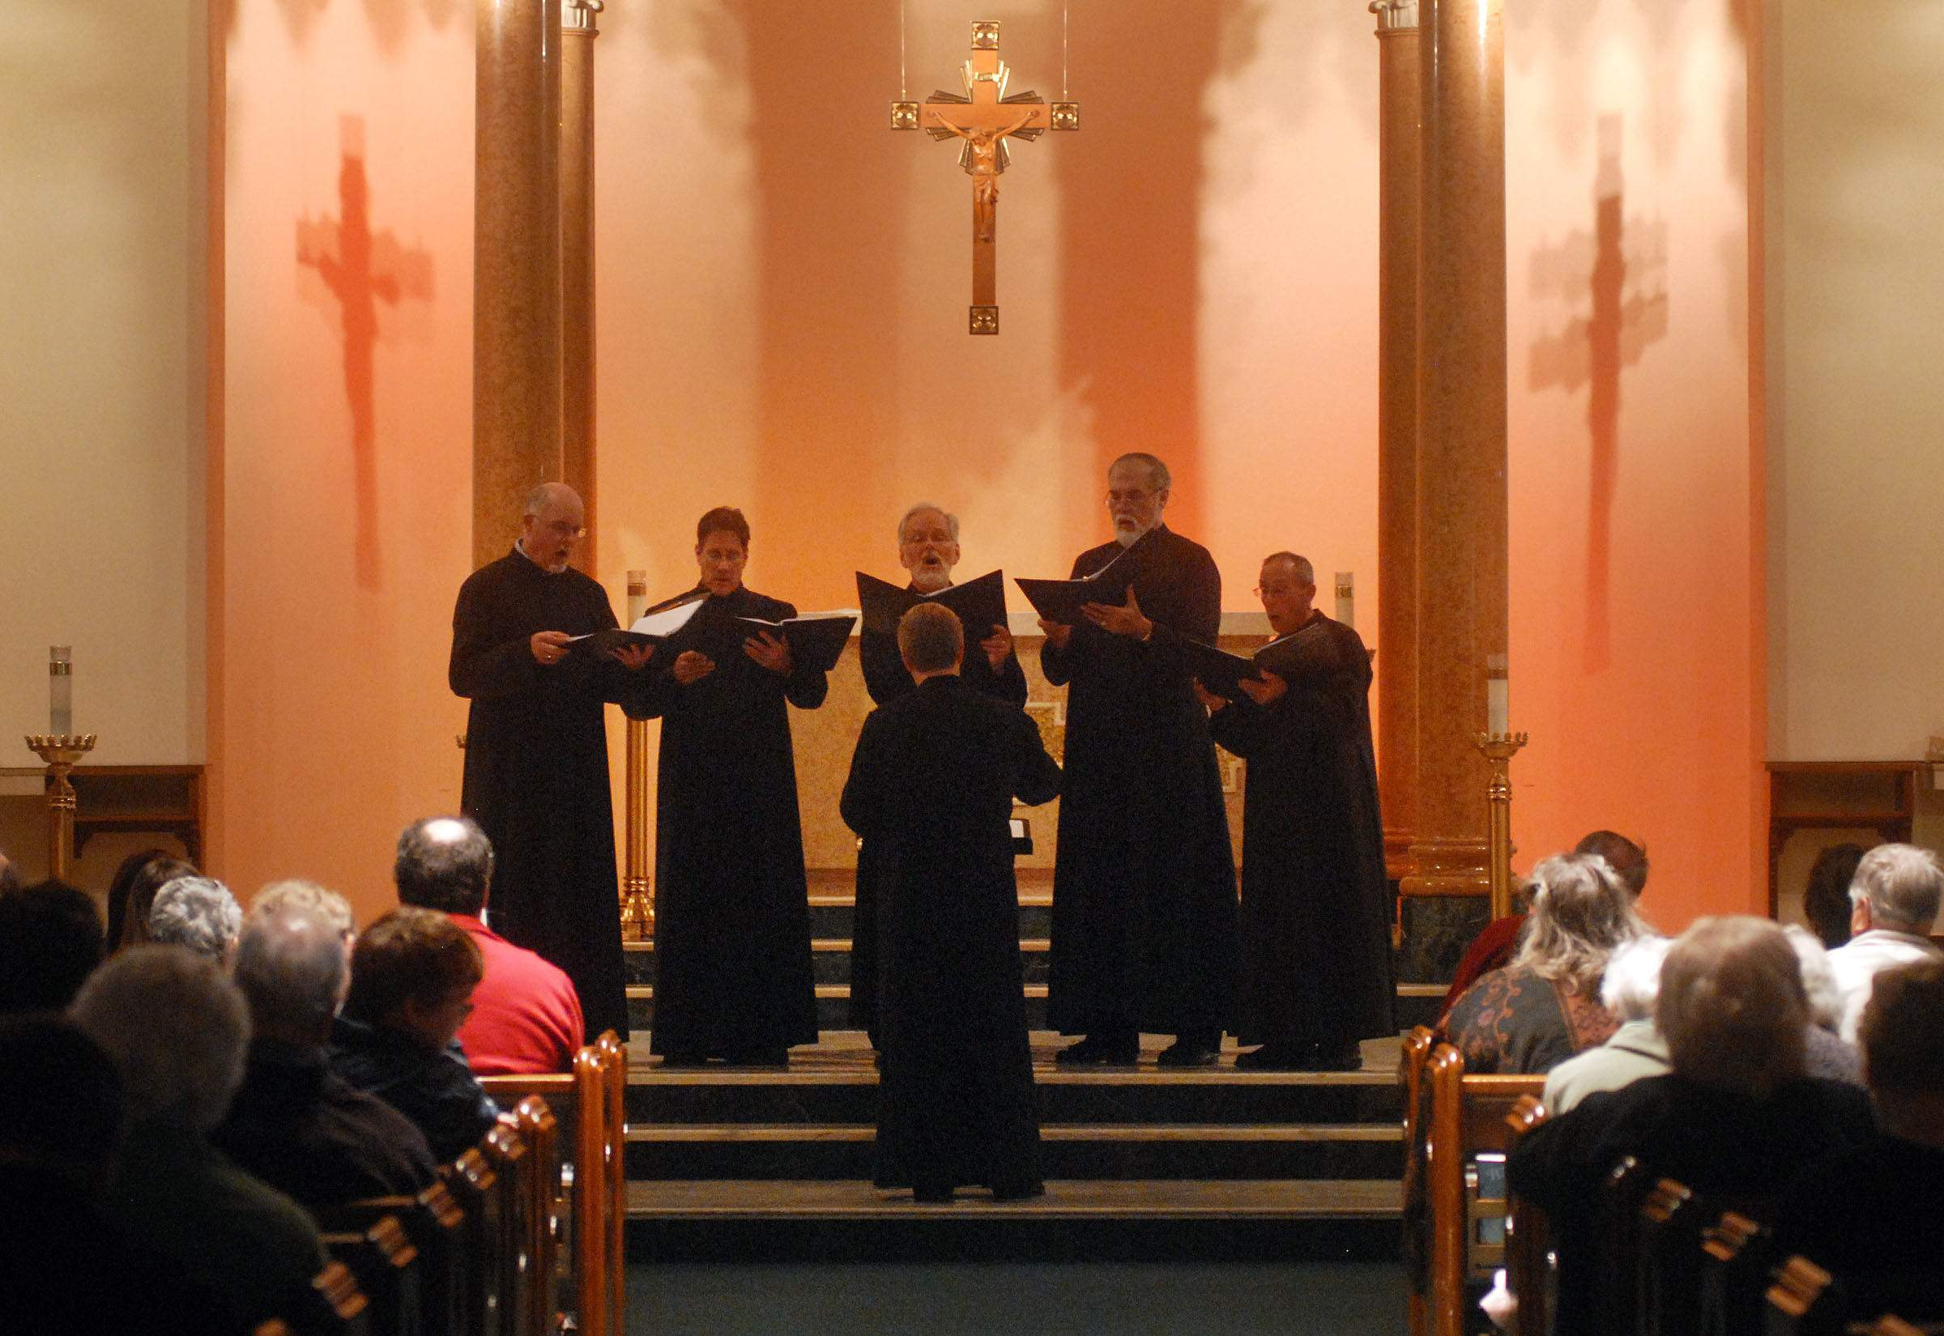
Canto Gregoriano
Estudo e meditação silenciosas e pode reduzir o estresse
Notes:
Estilos musicais e seus efeitos:
- O Canto Gregoriano usa os ritmos da respiração natural para criar uma sensação de amplidão descontraída. É excelente para o estudo e a meditação silenciosas e pode reduzir o estresse.
- A música barroca mais lenta (Bach, Handel, Vivaldi, Corelli) comunica uma sensação de estabilidade, ordem, previsibilidade e segurança e cria um ambiente mentalmente estimulante para o estudo e o trabalho.
- A música clássica (Haydn e Mozart) tem clareza, elegância e transparência. Pode melhorar a concentração, a memória e a percepção espacial.
- A música romântica (Schubert, Schumann, Tchaikovski, Chopin e Liszt) enfatiza expressão e sentimento, com freqüência evocando temas de individualismo, nacionalismo ou misticismo. É mais útil para ampliar simpatia, compaixão e amor.
- A música impressionista (Debussy, Fauré e Ravel) é baseada em humores e impressões musicais de fluxo livre e evoca imagens de sonho. Um quarto de hora de devaneio musical, seguido por alguns minutos de alongamento, pode liberar seus impulsos criativos e colocá-lo em contato com seu inconsciente.
- Jazz, blues, Dixieland, soul, calipso, reggae e outras formas de música e dança provenientes da expressiva herança africana, podem animar e inspirar, liberar profunda alegria e tristeza, transmitir agudeza e ironia e afirmar nossa humanidade comum.
- Salsa, rumba, merengue, macarena e outras formas de música latina têm um ritmo vivo e uma batida que pode fazer o coração disparar, aumentar a respiração e coloca em movimento o corpo inteiro. O samba,entretanto, tem a rara capacidade de acalmar e despertar ao mesmo tempo.
- As músicas de big bands, pop, top 40 e country podem inspirar movimentação leve a moderada, engajar as emoções e criar uma sensação de bem-estar.
- O rock e o pop de artistas como Elvis Presley, Rolling Stones ou Michael Jackson podem sacudir as paixões, estimular uma movimentação ativa, liberar tensões, mascarar dores e reduzir o efeito de outros sons, altos e desagradáveis, no ambiente. Também podem criar tensão, dissonância, estresse e dor no corpo quando não estamos dispostos a ser entretidos de forma enérgica.
- A música ambiente ou New Age, sem ritmo dominante (por exemplo, a música de Steven Halpern ou Brian Eno), prolonga nossa sensação de espaço e tempo e podem induzir um estado de alerta descontraído.
- Heavy metal, punk, rap, hip hop e grunge podem estimular o sistema nervoso, levando a um comportamento dinâmico e à auto-expressão. Também podem sinalizar a outras pessoas (em especial adultos que vivem na mesma casa que seus adolescentes musicalmente invasivos), a profundidade e a intensidade do tumulto interior da geração mais jovem e sua necessidade de liberação.
¯ Músicas religiosas e sacras, inclusive tambores xamânicos, hinos de igreja, música gospel e spirituals, podem nos levar a sentimentos de profunda paz e consciência espiritual. Elas também podem ser notavelmente úteis para nos ajudar a transcender – e aliviar – nossa dor.

Slide 21

Heavy Metal / Punk / Rap
Estimula o sistema nervoso; extravasar emoções; pode indicar conflitos internos
Notes:
Estilos musicais e seus efeitos:
- O Canto Gregoriano usa os ritmos da respiração natural para criar uma sensação de amplidão descontraída. É excelente para o estudo e a meditação silenciosas e pode reduzir o estresse.
- A música barroca mais lenta (Bach, Handel, Vivaldi, Corelli) comunica uma sensação de estabilidade, ordem, previsibilidade e segurança e cria um ambiente mentalmente estimulante para o estudo e o trabalho.
- A música clássica (Haydn e Mozart) tem clareza, elegância e transparência. Pode melhorar a concentração, a memória e a percepção espacial.
- A música romântica (Schubert, Schumann, Tchaikovski, Chopin e Liszt) enfatiza expressão e sentimento, com freqüência evocando temas de individualismo, nacionalismo ou misticismo. É mais útil para ampliar simpatia, compaixão e amor.
- A música impressionista (Debussy, Fauré e Ravel) é baseada em humores e impressões musicais de fluxo livre e evoca imagens de sonho. Um quarto de hora de devaneio musical, seguido por alguns minutos de alongamento, pode liberar seus impulsos criativos e colocá-lo em contato com seu inconsciente.
- Jazz, blues, Dixieland, soul, calipso, reggae e outras formas de música e dança provenientes da expressiva herança africana, podem animar e inspirar, liberar profunda alegria e tristeza, transmitir agudeza e ironia e afirmar nossa humanidade comum.
- Salsa, rumba, merengue, macarena e outras formas de música latina têm um ritmo vivo e uma batida que pode fazer o coração disparar, aumentar a respiração e coloca em movimento o corpo inteiro. O samba,entretanto, tem a rara capacidade de acalmar e despertar ao mesmo tempo.
- As músicas de big bands, pop, top 40 e country podem inspirar movimentação leve a moderada, engajar as emoções e criar uma sensação de bem-estar.
- O rock e o pop de artistas como Elvis Presley, Rolling Stones ou Michael Jackson podem sacudir as paixões, estimular uma movimentação ativa, liberar tensões, mascarar dores e reduzir o efeito de outros sons, altos e desagradáveis, no ambiente. Também podem criar tensão, dissonância, estresse e dor no corpo quando não estamos dispostos a ser entretidos de forma enérgica.
- A música ambiente ou New Age, sem ritmo dominante (por exemplo, a música de Steven Halpern ou Brian Eno), prolonga nossa sensação de espaço e tempo e podem induzir um estado de alerta descontraído.
- Heavy metal, punk, rap, hip hop e grunge podem estimular o sistema nervoso, levando a um comportamento dinâmico e à auto-expressão. Também podem sinalizar a outras pessoas (em especial adultos que vivem na mesma casa que seus adolescentes musicalmente invasivos), a profundidade e a intensidade do tumulto interior da geração mais jovem e sua necessidade de liberação.
¯ Músicas religiosas e sacras, inclusive tambores xamânicos, hinos de igreja, música gospel e spirituals, podem nos levar a sentimentos de profunda paz e consciência espiritual. Elas também podem ser notavelmente úteis para nos ajudar a transcender – e aliviar – nossa dor.

Slide 22

HINOS RELIGIOSOS / GOSPEL
PAZ E CONSCIÊNCIA ESPIRITUAL
Notes:
Estilos musicais e seus efeitos:
- O Canto Gregoriano usa os ritmos da respiração natural para criar uma sensação de amplidão descontraída. É excelente para o estudo e a meditação silenciosas e pode reduzir o estresse.
- A música barroca mais lenta (Bach, Handel, Vivaldi, Corelli) comunica uma sensação de estabilidade, ordem, previsibilidade e segurança e cria um ambiente mentalmente estimulante para o estudo e o trabalho.
- A música clássica (Haydn e Mozart) tem clareza, elegância e transparência. Pode melhorar a concentração, a memória e a percepção espacial.
- A música romântica (Schubert, Schumann, Tchaikovski, Chopin e Liszt) enfatiza expressão e sentimento, com freqüência evocando temas de individualismo, nacionalismo ou misticismo. É mais útil para ampliar simpatia, compaixão e amor.
- A música impressionista (Debussy, Fauré e Ravel) é baseada em humores e impressões musicais de fluxo livre e evoca imagens de sonho. Um quarto de hora de devaneio musical, seguido por alguns minutos de alongamento, pode liberar seus impulsos criativos e colocá-lo em contato com seu inconsciente.
- Jazz, blues, Dixieland, soul, calipso, reggae e outras formas de música e dança provenientes da expressiva herança africana, podem animar e inspirar, liberar profunda alegria e tristeza, transmitir agudeza e ironia e afirmar nossa humanidade comum.
- Salsa, rumba, merengue, macarena e outras formas de música latina têm um ritmo vivo e uma batida que pode fazer o coração disparar, aumentar a respiração e coloca em movimento o corpo inteiro. O samba,entretanto, tem a rara capacidade de acalmar e despertar ao mesmo tempo.
- As músicas de big bands, pop, top 40 e country podem inspirar movimentação leve a moderada, engajar as emoções e criar uma sensação de bem-estar.
- O rock e o pop de artistas como Elvis Presley, Rolling Stones ou Michael Jackson podem sacudir as paixões, estimular uma movimentação ativa, liberar tensões, mascarar dores e reduzir o efeito de outros sons, altos e desagradáveis, no ambiente. Também podem criar tensão, dissonância, estresse e dor no corpo quando não estamos dispostos a ser entretidos de forma enérgica.
- A música ambiente ou New Age, sem ritmo dominante (por exemplo, a música de Steven Halpern ou Brian Eno), prolonga nossa sensação de espaço e tempo e podem induzir um estado de alerta descontraído.
- Heavy metal, punk, rap, hip hop e grunge podem estimular o sistema nervoso, levando a um comportamento dinâmico e à auto-expressão. Também podem sinalizar a outras pessoas (em especial adultos que vivem na mesma casa que seus adolescentes musicalmente invasivos), a profundidade e a intensidade do tumulto interior da geração mais jovem e sua necessidade de liberação.
¯ Músicas religiosas e sacras, inclusive tambores xamânicos, hinos de igreja, música gospel e spirituals, podem nos levar a sentimentos de profunda paz e consciência espiritual. Elas também podem ser notavelmente úteis para nos ajudar a transcender – e aliviar – nossa dor.

Slide 23

PLANTAS
Notes:
Dorothy Retallack:
a - Música Clássica (Bach): Permaneceram normais; Cresceram mais rápido
b - Heavy Metal: Inibiu o crescimento; Algumas morreram

Slide 24
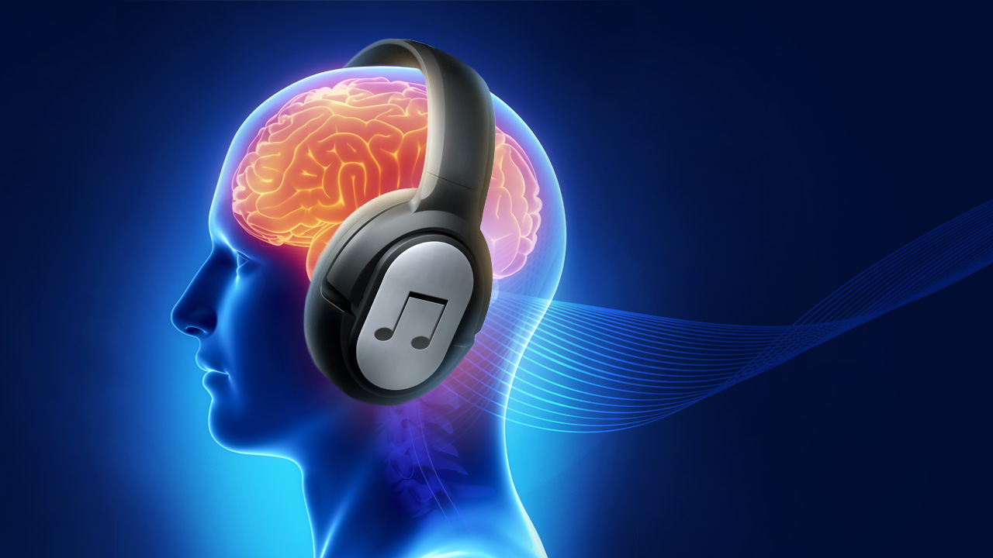
SERES
HUMANOS
Notes:
Pesquisadores italianos e britânicos recrutaram homens e mulheres jovens, metade deles músicos treinados. Os participantes colocaram fones como o da figura e ouviram esis estilos de música incluindo rap e música clássica, com intervalos aleatórios de 2 minutos de pausa entre elas. Durante o processo os pesquisadores foram monitorando a respiração, os batimentos cardíacos e a pressão sanguínea. Os participantes tiveram taxas mais altas de batimentos cardíacos e respiração quando ouviam a músicas mais agitadas/animadas. Quando a música desacelerava, assim também faziam o coração e a respiração.
Alguns resultados foram surpreendentes. Durante as pausas (de 2 minutos), o coração e a respiração se normalizavam ou atingiam níveis melhores. Outro resultado foi que o fato da pessoa gostar ou não do estilo música não importavam, mas que o andamento/compasso/ritmo musical era o fator de maior efeito para o relaxamento.
Fonte: http://www.emedexpert.com/tips/music.shtml

Slide 25

A MÚSICA AFETA:
CORAÇÃO RESPIRAÇÃO
PRESSÃO DIGESTÃO NEURÔNIOS
RITMO BIOLÓGICO EMOÇÕES
Notes:
“Investigações científicas têm mostrado que a música afeta o coração, respiração, pressão do sangue, digestão, balanço hormonal, funcionamento da rede neural do cérebro, ritmos do corpo humano, atitudes, emoções e sentimentos.”
Fonte: http://www.4tons.com/67teologiamusical.htm
“O som chega ao nosso cérebro e ao nosso corpo através da pele, ossos e ouvidos, mesmo que a pessoa esteja em estado de coma”, portanto não é simplesmente um estímulo comum. Ela realmente atravessa nosso corpo.
Fonte: http://www.concertino.com.br/index.php?option=com_content&view=article&id=1134:efeito-mozart-o-som-e-o-nosso-organismo

Slide 26

MÚSICA X ÁLCOOL
Notes:
Música e álcool – Músicas agitadas e com batidas fortes fazem com que as pessoas consumam mais álcool em bares e boates. Além disso, ambientes ruidosos colaboram para que as pessoas percam o bom senso e bebam mais do que o “normal”.
Lembre-se: o ritmo muito forte “aumenta o volume” para o corpo e os hormônios, e praticamente “coloca no mudo” o centro da razão e da decisão.

Slide 27

“Enquanto as estrelas juntas cantavam e todos os anjos se alegravam” – Jó 38:7
Notes:
Os anjos cantavam e cantam até hoje! A música tem origem no céu! Foi Deus quem inventou, e como tudo o que Ele faz, deve nos fazer bem.
No entanto, assim como tudo aquilo que Deus criou puro, o pecado perverteu, a música também sofreu esse processo.
Mas se for bem utilizada pode ser uma benção na vida de muitas pessoas, inclusive na sua!
Depois desta “viagem sonora”, eu convido você a pensar, avaliar e escolher que tipo de estímulos você deseja receber das músicas.
São bons estímulos ? O ajudam a ter autocontrole, respeito, inteligência ?
Ou te deixam mais nervoso, agitado e triste ?

Slide 28
[A Música] É um dos meios mais eficazes para impressionar o coração com as verdades espirituais. Quantas vezes à uma pessoa triste e pronta a se desesperar, vêm à memória as palavras de Deus - as de um refrão, esquecido, de um hino da infância - e as tentações perdem o seu poder, a vida assume nova significação e novo propósito e o ânimo e a alegria se comunicam a outras pessoas!“
Notes:
Ellen G. White, Educação, p. 166 e 167.
Use a música para ajudar as pessoas e influenciá-las para o bem. Use-a para louvar a Deus!
Que tipo de música você vai ouvir, cantar e tocar a partir de agora ?
Que Deus o abençoe!!!

